Slide 1
Matriks: Pengertian dan Penerapannya
Matriks adalah susunan bilangan yang disusun dalam baris dan kolom. Konsep ini penting dalam matematika dan ilmu komputer, serta memiliki berbagai aplikasi dalam kehidupan nyata.

Slide 2
Definisi Matriks
Matriks didefinisikan sebagai susunan bilangan yang disusun dalam baris dan kolom. Baris dan kolom membentuk susunan persegi panjang atau persegi, dengan jumlah baris dan kolom menentukan ukuran matriks.
Contoh Matriks
Notasi Matriks
Berikut adalah contoh matriks 2x3:
Matriks biasanya dilambangkan dengan huruf besar dan diberi indeks untuk menunjukkan baris dan kolomnya.
[ 1 2 3 ] [ 4 5 6 ]
A = [ aij ]

Slide 3
Operasi Matriks
Matriks dapat dijumlahkan, dikurangi, dikalikan, dan dibalik. Operasi-operasi ini memungkinkan kita untuk memanipulasi matriks untuk menyelesaikan berbagai masalah.
1
Penjumlahan
Penjumlahan matriks dilakukan dengan menjumlahkan elemen yang sesuai.
2
Pengurangan
Pengurangan matriks dilakukan dengan mengurangkan elemen yang sesuai.
3
Perkalian
Perkalian matriks dilakukan dengan aturan yang lebih kompleks.
4
Determinan
Determinan adalah nilai skalar yang dapat dihitung dari matriks persegi.
5
Invers
Invers matriks adalah matriks yang, ketika dikalikan dengan matriks asli, menghasilkan matriks identitas.

Slide 4
Penjumlahan dan Pengurangan Matriks
Penjumlahan dan pengurangan matriks hanya dapat dilakukan pada matriks yang memiliki ukuran yang sama.
1
Penjumlahan
2
Pengurangan
Untuk menjumlahkan matriks, tambahkan elemen yang sesuai.
Untuk mengurangkan matriks, kurangi elemen yang sesuai.

Slide 5
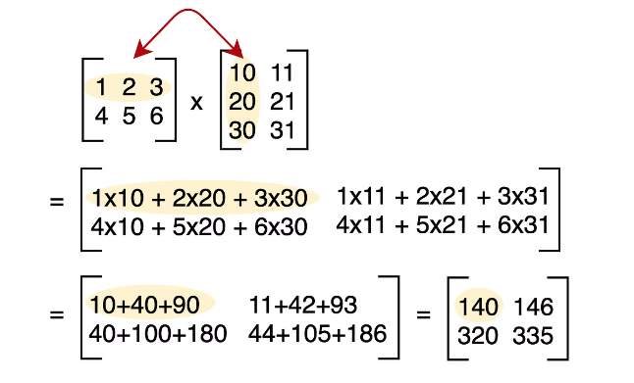
Perkalian Matriks
Perkalian matriks lebih kompleks daripada penjumlahan atau pengurangan, melibatkan perkalian elemen-elemen baris dari matriks pertama dengan elemen-elemen kolom dari matriks kedua.
Ukuran Matriks Pertama
Ukuran Matriks Kedua
Ukuran Hasil Perkalian
m x n
n x p
m x p

Slide 6
Determinan Matriks
Determinan matriks adalah nilai skalar yang dihitung dari matriks persegi. Determinan matriks memainkan peran penting dalam berbagai aplikasi, seperti menyelesaikan sistem persamaan linear.
Matriks 2x2
Determinan matriks 2x2 dihitung dengan mengurangkan hasil kali elemen diagonal utama dengan hasil kali elemen diagonal sekunder.
Matriks 3x3
Determinan matriks 3x3 dihitung dengan menggunakan aturan Sarrus atau ekspansi kofaktor.

Slide 7
Invers Matriks
Invers matriks adalah matriks yang, ketika dikalikan dengan matriks asli, menghasilkan matriks identitas. Tidak semua matriks memiliki invers, dan matriks yang memiliki invers disebut invertible.
Menemukan Invers
Kegunaan
Untuk menemukan invers matriks, kita dapat menggunakan berbagai metode seperti metode adjoin atau metode Gauss-Jordan.
Invers matriks digunakan dalam memecahkan sistem persamaan linear dan dalam banyak aplikasi dalam matematika dan ilmu komputer.

Slide 8
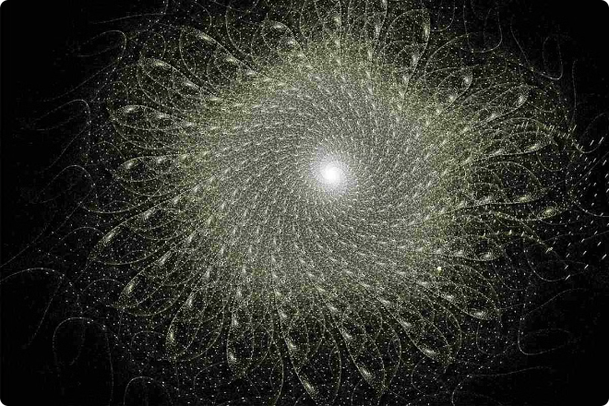
Aplikasi Matriks dalam Kehidupan Sehari-hari
Matriks memiliki berbagai aplikasi dalam kehidupan nyata, mulai dari pemrosesan gambar hingga optimasi jaringan dan analisis keuangan.
Grafik Komputer
Jaringan
Matriks digunakan untuk memanipulasi dan mengubah gambar, seperti rotasi, penskalaan, dan translasi.
Matriks dapat digunakan untuk memodelkan dan menganalisis jaringan, seperti jaringan komputer atau jaringan sosial.
Analisis Keuangan
Ilmu Pengetahuan
Matriks digunakan untuk menganalisis data keuangan dan membuat keputusan investasi yang lebih tepat.
Matriks digunakan dalam banyak bidang ilmu pengetahuan, seperti fisika, kimia, dan biologi.

